Slide 1
INFINITY SCHOOL
V I S U A L A R T C R E A T I V E C E N T E R
Workshop: Programação com chatGPT

Slide 2


O que veremos hoje?
Introdução ao ChatGPT
O que é o chatGPT
Utilidade para programadores
O que são os prompts
Prompt Básico x Complexo
Diferença de prompt básico e complexo
Diferença dos resultados
Personalização do ChatGPT
Porque personalizar um chat
Promp para personalização
Criação de trilha de estudos
Exercício prático
Criação de uma calculadora usando o chatGPT

Slide 3
ChatGPT como Parceiro na Programação
Neste workshop, vamos aprender como usar o ChatGPT como um verdadeiro parceiro na programação.
Hoje iremos desenvolver a lógica, resolver problemas e criar soluções em Python com o apoio da inteligência artificial.
Usar IA para aprender mais rápido
Tirar dúvidas em tempo real
Desenvolver códigos com auxílio

Slide 4
O que é o chatGPT
Uma inteligência artificial treinada para entender a linguagem humana e gerar respostas úteis.
Funciona como um assistente virtual para programadores de todos os níveis.
Podemos utilizá-lo como professor.
Possibilita definir o nível das respostas e de conhecimento que queremos obter.

Slide 5

Como o ChatGPT Pode Ajudar na Programação
Benefícios para Programadores
Explicar códigos de forma simples
Ajudar a corrigir erros
Gerar trechos de código
Sugerir melhorias
Criar exercícios personalizados

Slide 6
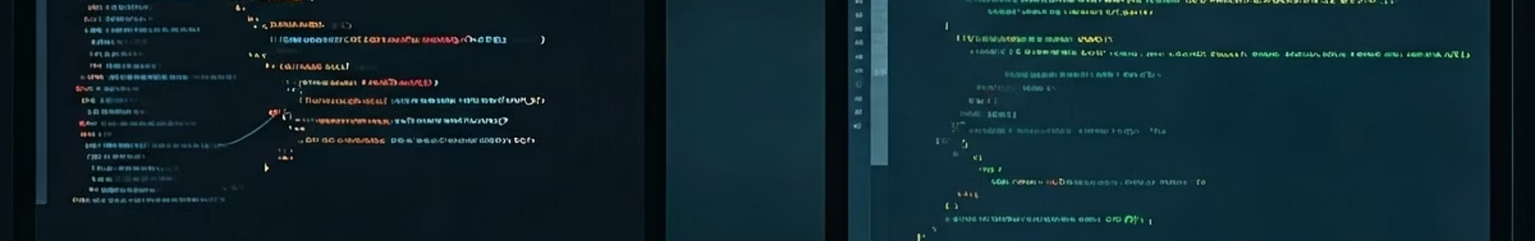
Prompts: Básicos vs. Complexos
Prompt Básico
Prompt Complexo
Dica Importante
"Crie um código que calcule a média de 3 notas em Python."
"Crie um código em Python que peça 3 notas de vários alunos, armazene em dicionários, calcule a média e diga se foi aprovado ou reprovado com base na média 7."
Quanto mais claro o seu prompt, melhor a resposta.
A complexidade do prompt interfere diretamente no resultado.
Resultado: código simples com funcionalidade limitada.
Resultado: solução mais elaborada e completa.

Slide 7





Personalização do ChatGPT
Definir o Papel
Professor, mentor, tutor ou avaliador de código.
Ajustar o Tom
Didático, técnico ou simplificado conforme necessidade.
Informar o Nível
Iniciante, intermediário ou avançado.
Especificar o Objetivo
Explicação, código comentado, quiz ou desafios.

Slide 8



Exemplos de Personalização
Desenvolvedor Júnior
"Olá ChatGPT, estou iniciando meus estudos na linguagem Python. Quero que você aja como um professor de nível iniciante, e corrija meus códigos de maneira comentada, explicando linha a linha e apontando meus erros e acertos."
Desenvolvedor Sênior
"Olá ChatGPT, quero que você se comporte como um desenvolvedor senior com 10 anos de experiência em programação, com foco principal em Python, seus frameworks e bibliotecas. Toda vez que enviar um código, quero que corrija comentando o código, apontando erros e acertos. Corrija o código tornando-o mais performático e otimizado, explicando linha a linha o que foi feito no código."

Slide 9






Trilha de Estudos Personalizada
Nível Avançado
Projetos complexos e otimização
Nível Intermediário
Frameworks e bibliotecas
Nível Básico
Fundamentos e lógica
Prompt sugerido: "Olá ChatGPT, você é meu mentor de estudos. Crie uma trilha de aprendizado para me ensinar programação em (LINGUAGUEM DE PROGRAMAÇÃO QUE DESEJA APRENDER) do básico ao avançado. Quero atingir o nível de conhecimento de um programador pleno. Irei estudar (QUANTIDADE DE DIAS NA SEMANA) dias na semana, por (QUANTIDADE DE HORAS POR DIA) horas por dia. Sugira conteúdos, projetos e exercícios semanais."

Slide 10
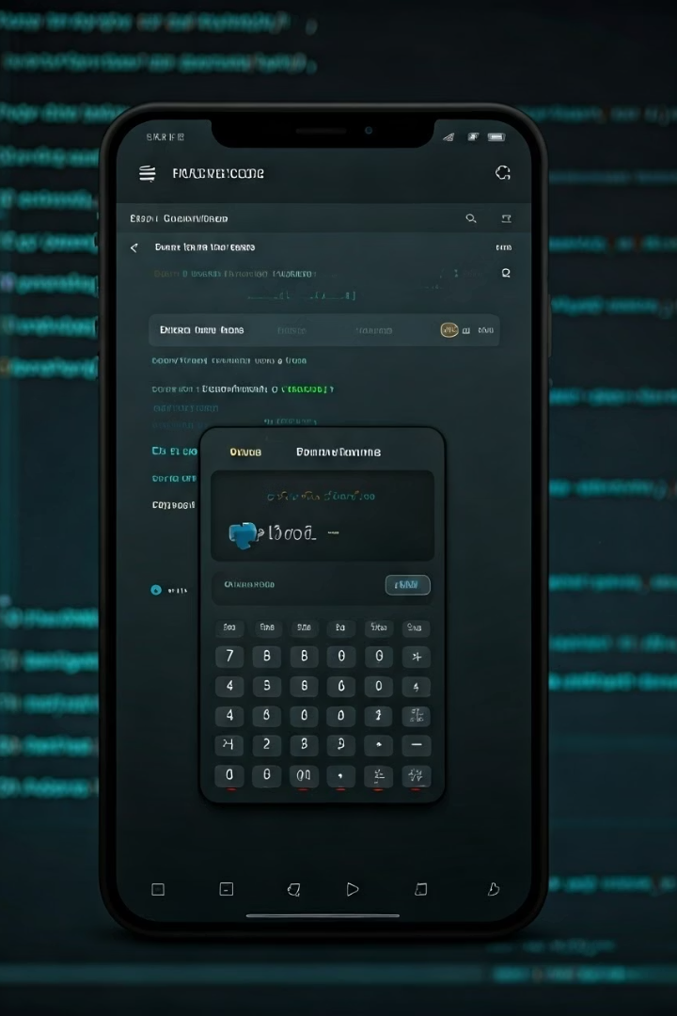
Projeto Prático: Calculadora com Flet
Definir o Prompt
Descrever detalhadamente a calculadora que queremos criar.
Especificar Tecnologias
Python + framework Flet para interface gráfica.
Refinar o Resultado
Ajustar o código gerado até obter o resultado esperado.
Implementar e Testar
Executar o código e verificar a funcionalidade.

Slide 11
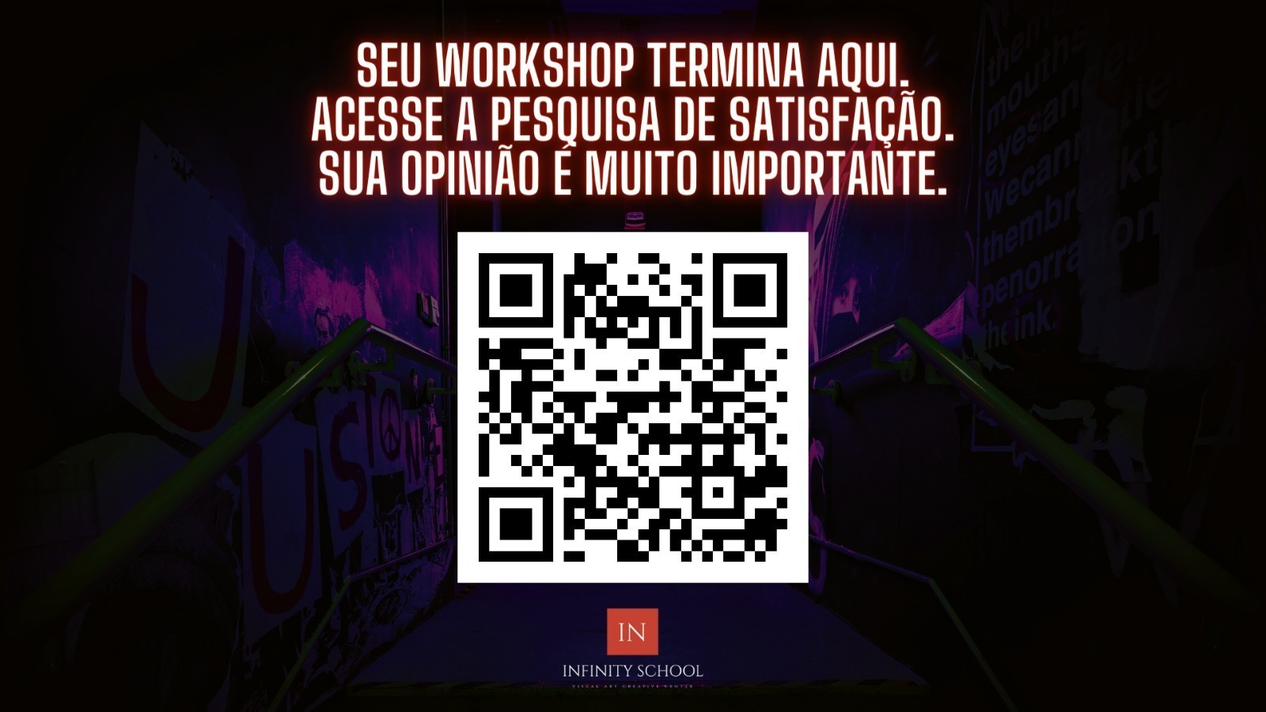
Projeto Prático: Calculadora com Flet
Definir o Prompt
Descrever detalhadamente a calculadora que queremos criar.
Especificar Tecnologias
Python + framework Flet para interface gráfica.
Refinar o Resultado
Ajustar o código gerado até obter o resultado esperado.
Implementar e Testar
Executar o código e verificar a funcionalidade.

